Slide 1
Эффективность руководителя один из показателей качества образования
Результаты исследования
24.09.2021

Slide 2
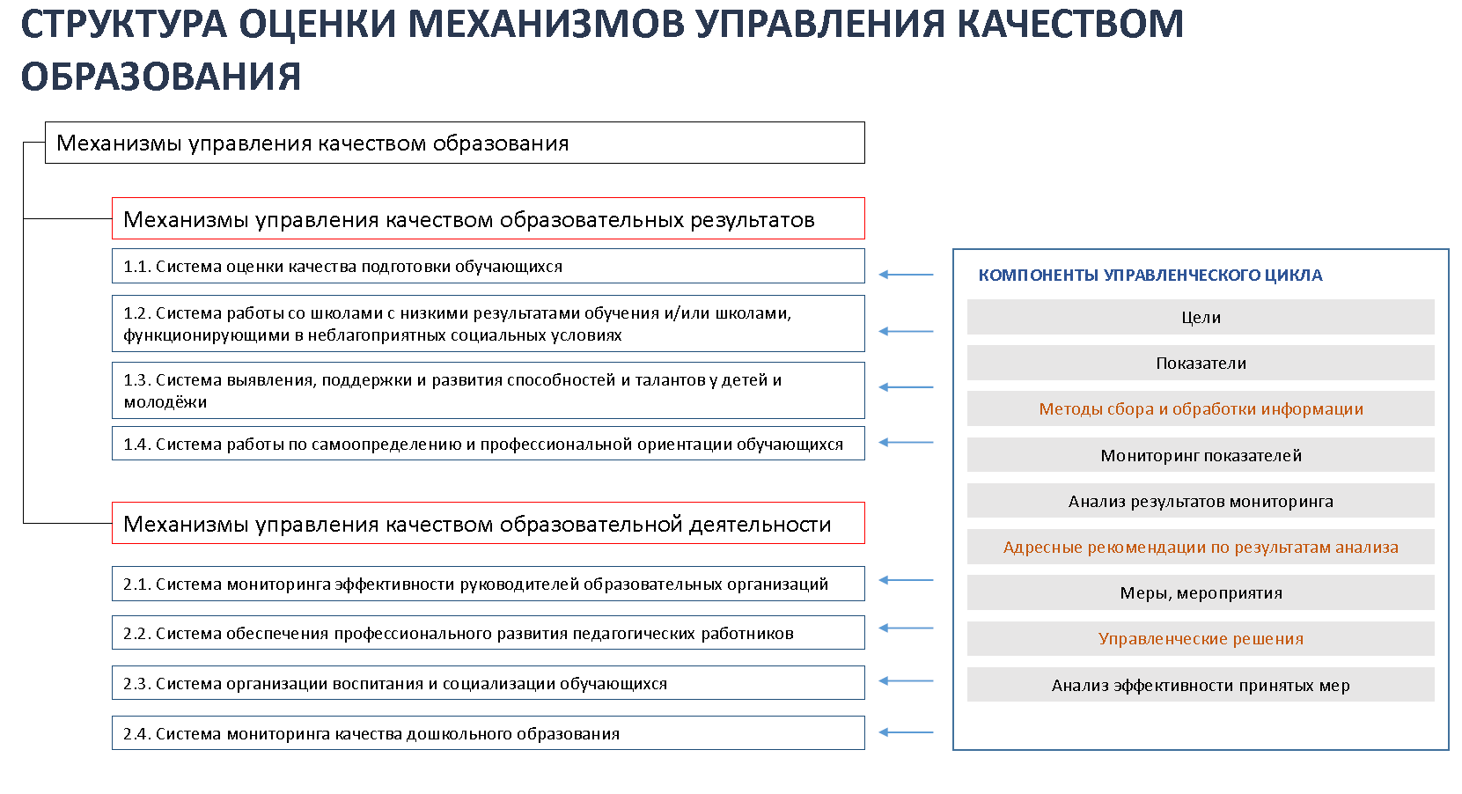

Slide 3
Положение «О региональной системе мониторинга эффективности руководителей общеобразовательных организаций Ярославской области и региональных показателей оценки эффективности руководителей общеобразовательных организаций», утв. приказом департамента образования Ярославской области от 29.07.2020 года № 184/2/01-03 в период с 1 января 2021 года по 30 июня 2021 года
Мониторинг эффективности руководителей общеобразовательных организаций Ярославской области.
Региональный координатор – ГУ ЯО ЦОиККО.
Цель – повышение качества менеджмента в образовательных организациях Ярославской области.

Slide 4
Цель мониторинга
получение объективной информации об особенностях функционирования и существующих дефицитах в системе управления образовательными организациями на региональном уровне;
стимулирование формирования и развития профессиональных компетенций руководителей образовательных организаций, становления системы непрерывного развития их профессионального мастерства и профессионального саморазвития;
подготовка решений по обеспечению качества управленческой деятельности руководителей образовательных организаций Ярославской области.

Slide 5
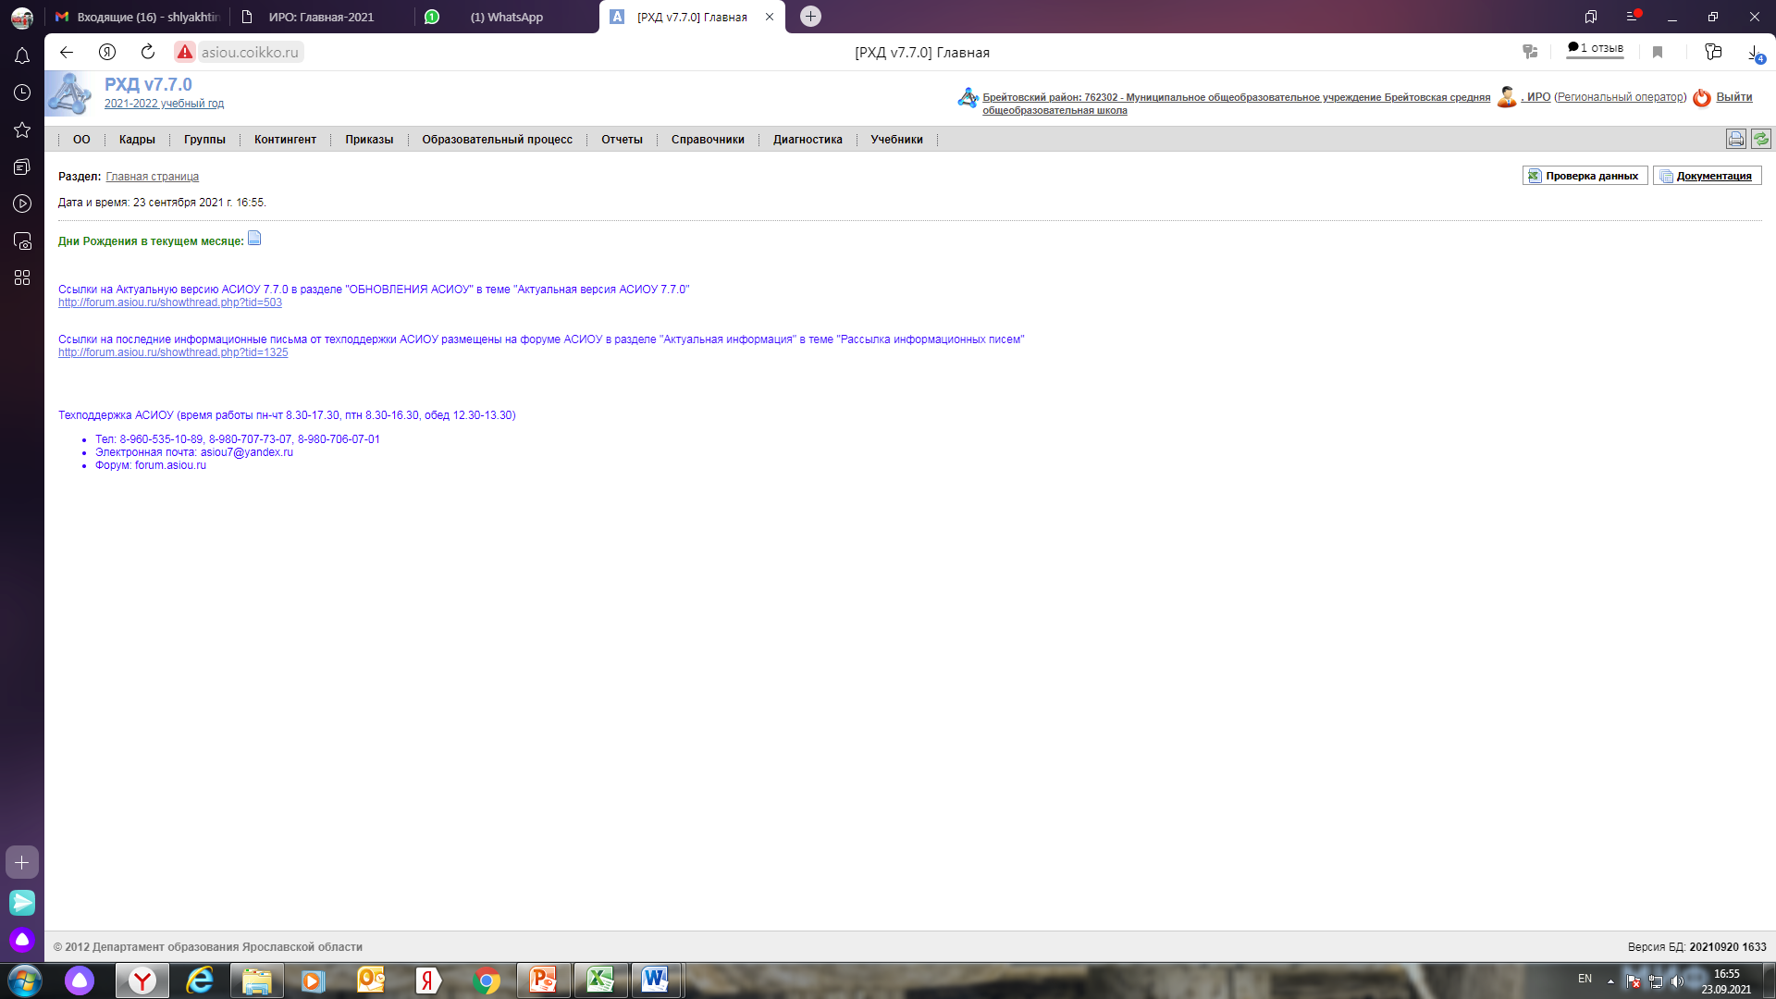
из автоматизированной системы информационного обеспечения управления (АСИОУ)
Перечень полей АСИОУ, необходимых для формирования показателей мониторинга эффективности руководителей общеобразовательных организаций Ярославской области
В сведениях по образовательной организации
  В подпункте меню “Сведениях по годам” на закладках “Обучающиеся”, “УДОД”, “ДОУ”, “СПО” поле “Плановая численность …”
  В подпункте меню “Сведениях по годам” на закладке “Специалисты для корр.помощи” сведения о наличии психолого-педагогического консилиума.
  В подпункте меню “Сведениях по годам” на закладке “Информатизация” сведения о наличии персональных компьютеров.
  В подпункте меню “Сведениях по годам” на закладке “Кадры” поле “Количество работников, включенных в резерв кандидатов на должность руководителя, заместителя руководителя”.
  В подпункте меню “Инновации” сведения об инновационных площадках.
  В подпункте меню “Договоры с учреждениями” сведения о договорах на реализацию общеобразовательных программ в сетевой форме.
  В подпункте меню “Общественное управление” сведения о принятии решений по вопросам управления развитием организации с участием коллегиальных органов управления ОО и ученическом самоуправлении.
  В подпункте меню “Программы организации” сведения о реализации программы/плана развития кадров, программы/плана внутриорганизационного обучения, программы/плана развития профориентационной работы.
В сведения по кадрам
  В сведения по работнику на закладке “Общие сведения” поле ”Имеет образование по направлению Менеждмент”
  В связанной таблице “Профессиональное образование” поле ”Имеет образование по направлению Менеждмент”
  В связанной таблице “Достижения” в сведения по курсам повышения квалификации в поле “Область” добавлено значение “Менеджмент”
  В связанной таблице “Достижения” в сведения по переподготовке поле “Область”
  В связанной таблице “Достижения” в сведения по мероприятиям об участии конкурсах профессионального мастерства и указать организатора мероприятия.
  В связанной таблице “Достижения” в сведения о деятельности отметить работу в профессиональных объединениях (ассоциациях, методических объединениях) и сетевых сообществах.
  В связанной таблице “Аттестация” сведения об аттестации педагогических работников
В сведения по мониторингам
  В пункте меню “Отчеты”, в подпункте “Мониторинги” ежеквартально вносить сведения по мониторингу питания.

Slide 6
1.1 Доля представителей администрации ОО, имеющих:
-профессиональное образование по направлению «менеджмент»;
-диплом о профессиональной переподготовке по направлению «менеджмент»
763333 | Ростовский МР | МОУ Чепоровская ООШ | 3
762219 | Борисоглебский МР | МОУ Юркинская ООШ | 3
762210 | Борисоглебский МР | МОУ Краснооктябрьская СОШ | 3
763314 | Ростовский МР | МОУ Васильковская ООШ | 3
764503 | г.Рыбинск | МОУ СОШ № 3 | 3
762413 | Гаврилов-Ямский МР | МОБУ Ильинская ООШ | 3
762206 | Борисоглебский МР | МОУ Высоковская СОШ | 3
762415 | Гаврилов-Ямский МР | МОБУ Митинская ООШ | 3
760203 | г.Ярославль | МОУ ООШ № 41 | 3
760406 | г.Ярославль | МОУ СОШ № 32 им.В.В.Терешковой | 3
760303 | г.Ярославль | МОУ СОШ № 7 | 3
763207 | Пошехонский МР | МБОУ Вощиковская ООШ им. А.И. Королева | 3
762314 | Брейтовский МР | МОУ Прозоровская СОШ | 3
763311 | Ростовский МР | МОУ Поречская СОШ | 3
763620 | Угличский МР | МОУ Головинская СОШ | 3
762802 | Некоузский МР | МОУ Борковская СОШ им.И.Д. Папанина | 0
762821 | Некоузский МР | МОУ Шестихинская СОШ | 0
762806 | Некоузский МР | МОУ Воскресенская СОШ | 0
764702 | Угличский МР | МОУ СОШ № 2 | 0
762410 | Гаврилов-Ямский МР | МОУ Вышеславская ООШ | 0
762302 | Брейтовский МР | МОУ Брейтовская СОШ | 0
762202 | Борисоглебский МР | МОУ Березниковская ООШ | 0
760612 | г.Ярославль | МОУ СОШ № 66 | 0
760108 | г.Ярославль | МОУ СОШ № 99 | 0
760113 | г.Ярославль | МОУ СОШ № 60 | 0
760508 | г.Ярославль | МОУ СОШ № 44 | 0
760401 | г.Ярославль | МОУ СОШ № 8 | 0
764706 | Угличский МР | МОУ СОШ № 6 | 0
764402 | Ростовский МР | МОУ СОШ №2 | 0
762811 | Некоузский МР | МОУ Некоузская В(С)ОШ | 0
763321 | Ростовский МР | МОУ Карьерская ООШ | 0
Рекомендации для данной группы
Профессиональная переподготовка доступна
по программе «Менеджмент организации»
в сроки обучения с 28 сентября 2021 года по апрель 2022 года

Slide 7
1.2 Доля представителей администрации ОО, прошедших курсы повышения квалификации за последние три года
762606 | Любимский МР | МОУ Закобякинская СОШ | 3
762806 | Некоузский МР | МОУ Воскресенская СОШ | 3
764702 | Угличский МР | МОУ СОШ № 2 | 3
762410 | Гаврилов-Ямский МР | МОУ Вышеславская ООШ | 3
762302 | Брейтовский МР | МОУ Брейтовская СОШ | 3
764012 | Любимский МР | МОУ Любимская ООШ им.Вадима Юрьевича Орлова | 3
764543 | г.Рыбинск | МОУ СОШ № 43 | 3
762210 | Борисоглебский МР | МОУ Краснооктябрьская СОШ | 3
762605 | Любимский МР | МОУ Ермаковская СОШ | 3
764503 | г.Рыбинск | МОУ СОШ № 3 | 3
763322 | Ростовский МР | МОУ Кладовицкая ООШ | 3
763335 | Ростовский МР | МОУ Школа им.Евгения Родионова | 3
762202 | Борисоглебский МР | МОУ Березниковская ООШ | 3
762413 | Гаврилов-Ямский МР | МОБУ Ильинская ООШ | 3
762206 | Борисоглебский МР | МОУ Высоковская СОШ | 3
762415 | Гаврилов-Ямский МР | МОБУ Митинская ООШ | 3
760406 | г.Ярославль | МОУ СОШ № 32 им.В.В.Терешковой | 3
760603 | г.Ярославль | МОУ СОШ № 16 | 3
760412 | г.Ярославль | МОУ Санаторная школа-интернат № 6 | 3
762314 | Брейтовский МР | МОУ Прозоровская СОШ | 3
762816 | Некоузский МР | МОУ Парфеньевская ООШ | 3
762811 | Некоузский МР | МОУ Некоузская В(С)ОШ | 3
763016 | Первомайский МР | МОУ Пречистенская СОШ | 3
763311 | Ростовский МР | МОУ Поречская СОШ | 3
763620 | Угличский МР | МОУ Головинская СОШ | 3
763333 | Ростовский МР | МОУ Чепоровская ООШ | 0
762219 | Борисоглебский МР | МОУ Юркинская ООШ | 0
763314 | Ростовский МР | МОУ Васильковская ООШ | 0
763022 | Первомайский МР | МОУ Скалинская ООШ | 0
760612 | г.Ярославль | МОУ СОШ № 66 | 0
763321 | Ростовский МР | МОУ Карьерская ООШ | 0
Рекомендации для данной группы
ППК «Актуальные вопросы развития региональной системы образования»
Информация о данной программе размещена на сайте Института развития образования и доступна по следующей ссылке http://www.iro.yar.ru/?id=2531
персонифицированная модель ДПО с возможностью построения индивидуальных маршрутов

Slide 8
2.1 Степень исполнения государственного (муниципального) задания
762802 | Некоузский МР | МОУ Борковская СОШ им.И.Д. Папанина | 3
762821 | Некоузский МР | МОУ Шестихинская СОШ | 3
762606 | Любимский МР | МОУ Закобякинская СОШ | 3
763718 | Ярославский МР | МОУ Лучинская СОШ | 3
762806 | Некоузский МР | МОУ Воскресенская СОШ | 3
762410 | Гаврилов-Ямский МР | МОУ Вышеславская ООШ | 3
763330 | Ростовский МР | МОУ Татищевская ООШ | 3
762302 | Брейтовский МР | МОУ Брейтовская СОШ | 3
764012 | Любимский МР | МОУ Любимская ООШ им.В. Ю. Орлова | 3
762219 | Борисоглебский МР | МОУ Юркинская ООШ | 3
764543 | г.Рыбинск | МОУ СОШ № 43 | 3
762210 | Борисоглебский МР | МОУ Краснооктябрьская СОШ | 3
763314 | Ростовский МР | МОУ Васильковская ООШ | 3
762605 | Любимский МР | МОУ Ермаковская СОШ | 3
764503 | г.Рыбинск | МОУ СОШ № 3 | 3
763022 | Первомайский МР | МОУ Скалинская ООШ | 3
763322 | Ростовский МР | МОУ Кладовицкая ООШ | 3
763335 | Ростовский МР | МОУ Школа им.Евгения Родионова | 3
762202 | Борисоглебский МР | МОУ Березниковская ООШ | 3
762413 | Гаврилов-Ямский МР | МОБУ Ильинская ООШ | 3
762206 | Борисоглебский МР | МОУ Высоковская СОШ | 3
762415 | Гаврилов-Ямский МР | МОБУ Митинская ООШ | 3
760612 | г.Ярославль | МОУ СОШ № 66 | 3
760108 | г.Ярославль | МОУ СОШ № 99 | 3
760113 | г.Ярославль | МОУ СОШ № 60 | 3
760508 | г.Ярославль | МОУ СОШ № 44 | 3
760204 | г.Ярославль | МОУ ООШ № 46 | 3
760401 | г.Ярославль | МОУ СОШ № 8 | 3
760609 | г.Ярославль | МОУ ООШ № 35 им.Героя Советского Союза Н.А. Кривова | 3
760207 | г.Ярославль | МОУ ООШ №50 им.Валерия Харитонова | 3
760203 | г.Ярославль | МОУ ООШ № 41 | 3
760406 | г.Ярославль | МОУ СОШ № 32 им.В.В.Терешковой | 3
760303 | г.Ярославль | МОУ СОШ № 7 | 3
760603 | г.Ярославль | МОУ СОШ № 16 | 3
760412 | г.Ярославль | МОУ Санаторная школа-интернат № 6 | 3
764706 | Угличский МР | МОУ СОШ № 6 | 3
764402 | Ростовский МР | МОУ СОШ №2 | 3
762314 | Брейтовский МР | МОУ Прозоровская СОШ | 3
762816 | Некоузский МР | МОУ Парфеньевская ООШ | 3
762811 | Некоузский МР | МОУ Некоузская В(С)ОШ | 3
763016 | Первомайский МР | МОУ Пречистенская СОШ | 3
763311 | Ростовский МР | МОУ Поречская СОШ | 3
763620 | Угличский МР | МОУ Головинская СОШ | 3
763333 | Ростовский МР | МОУ Чепоровская ООШ | 1
763207 | Пошехонский МР | МБОУ Вощиковская ООШ им. А.И. Королева | 1
Рекомендации для данной группы
вводить в действие профилактические и антирисковые программы,
создавать эффективные сообщества педагогов и родителей,
содействовать продвижению сетевой формы,
активизировать грантовую и проектную активность на уровне образовательной организации

Slide 9
2.2 Удовлетворенность обучающихся образованием (неудовлетворенный запрос)
762210 | Борисоглебский МР | МОУ Краснооктябрьская СОШ | 4
762605 | Любимский МР | МОУ Ермаковская СОШ | 4
762202 | Борисоглебский МР | МОУ Березниковская ООШ | 4
762413 | Гаврилов-Ямский МР | МОБУ Ильинская ООШ | 4
762206 | Борисоглебский МР | МОУ Высоковская СОШ | 4
763017 | Первомайский МР | МОУ Семеновская СОШ | 4
762415 | Гаврилов-Ямский МР | МОБУ Митинская ООШ | 4
760303 | г.Ярославль | МОУ СОШ № 7 | 4
760603 | г.Ярославль | МОУ СОШ № 16 | 4
760412 | г.Ярославль | МОУ Санаторная школа-интернат № 6 | 4
762816 | Некоузский МР | МОУ Парфеньевская ООШ | 4
763620 | Угличский МР | МОУ Головинская СОШ | 4
763321 | Ростовский МР | МОУ Карьерская ООШ | 4
762802 | Некоузский МР | МОУ Борковская СОШ им.И.Д. Папанина | 0
763333 | Ростовский МР | МОУ Чепоровская ООШ
762302 | Брейтовский МР | МОУ Брейтовская СОШ | 0
764503 | г.Рыбинск | МОУ СОШ № 3
760108 | г.Ярославль | МОУ СОШ № 99 | 0
760401 | г.Ярославль | МОУ СОШ № 8 | 0
763207 | Пошехонский МР | МБОУ Вощиковская ООШ им. А.И. Королева
762314 | Брейтовский МР | МОУ Прозоровская СОШ
Рекомендации для данной группы
Для снижения количества неудовлетворенных образовательных запросов обучающихся следует стремиться к созданию эффективной, комфортной и безопасной образовательной среды в образовательной организации.
Для получения дополнительной информации обратитесь в отдел мониторинга и статистики ЦОККО

Slide 10
2.3 Инновационные площадки
763718 | Ярославский МР | МОУ Лучинская СОШ | 3
763022 | Первомайский МР | МОУ Скалинская ООШ | 3
763335 | Ростовский МР | МОУ Школа им.Евгения Родионова | 3
760108 | г.Ярославль | МОУ СОШ № 99 | 3
760401 | г.Ярославль | МОУ СОШ № 8 | 3
760207 | г.Ярославль | МОУ ООШ №50 им.Валерия Харитонова | 3
Рекомендации для группы ОО, имеющих 0 баллов
МИП
РИП
ИННОВАЦИОННЫЕ ПЛОЩАДКИ —
организации, осуществляющие образовательную деятельность, либо иные действующие в сфере образования организации, а также объединения таких организаций, независимо от их организационно-правовой формы, типа, ведомственной принадлежности, реализующие инновационные проекты или программы, которые имеют существенное значение для обеспечения модернизации и развития системы образования с учётом основных направлений социально-экономического развития Российской Федерации, реализации приоритетных направлений государственной политики Российской Федерации в сфере образования
(ст. 20 ФЗ №273 «Об образовании в Российской Федерации»)

Slide 11

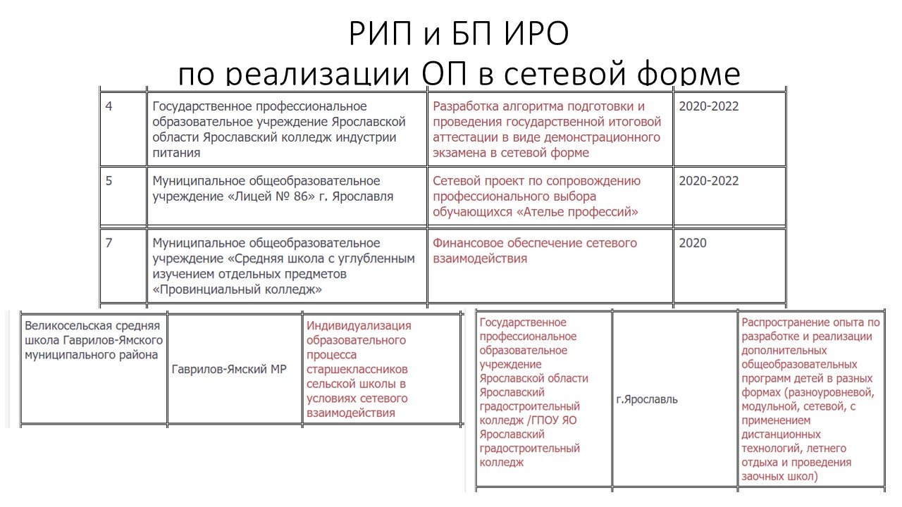
2.4 Реализация общеобразовательных программ в сетевой форме
764702 | Угличский МР | МОУ СОШ № 2 | 1
762605 | Любимский МР | МОУ Ермаковская СОШ | 1
763022 | Первомайский МР | МОУ Скалинская ООШ | 1
762413 | Гаврилов-Ямский МР | МОБУ Ильинская ООШ | 1
760204 | г.Ярославль | МОУ ООШ № 46 | 1
760203 | г.Ярославль | МОУ ООШ № 41 | 1
760303 | г.Ярославль | МОУ СОШ № 7 | 1
760603 | г.Ярославль | МОУ СОШ № 16 | 1
763620 | Угличский МР | МОУ Головинская СОШ | 1
Рекомендации для группы ОО, имеющих 0 баллов

Slide 12
2.5 Принятие решений по вопросам управления развитием организации с участием коллегиальных органов управления ОО
762821 | Некоузский МР | МОУ Шестихинская СОШ | 0
763718 | Ярославский МР | МОУ Лучинская СОШ | 0
763314 | Ростовский МР | МОУ Васильковская ООШ | 0
760508 | г.Ярославль | МОУ СОШ № 44 | 0
760204 | г.Ярославль | МОУ ООШ № 46 | 0
760609 | г.Ярославль | МОУ ООШ № 35 им.Героя Советского Союза Н.А. Кривова | 0
760207 | г.Ярославль | МОУ ООШ №50 им.Валерия Харитонова | 0
763620 | Угличский МР | МОУ Головинская СОШ | 0
Рекомендации для данной группы
Направления взаимодействия
программные документы развития образовательной организации;
оснащение материально-технической базы;
финансовые ресурсы образовательной организации;
образовательная деятельность, внеурочные и иные мероприятия;
кадровый состав и структура образовательной организации;
совокупность внутренних и внешних связей (формальных и неформальных) образовательной организации.

Slide 13
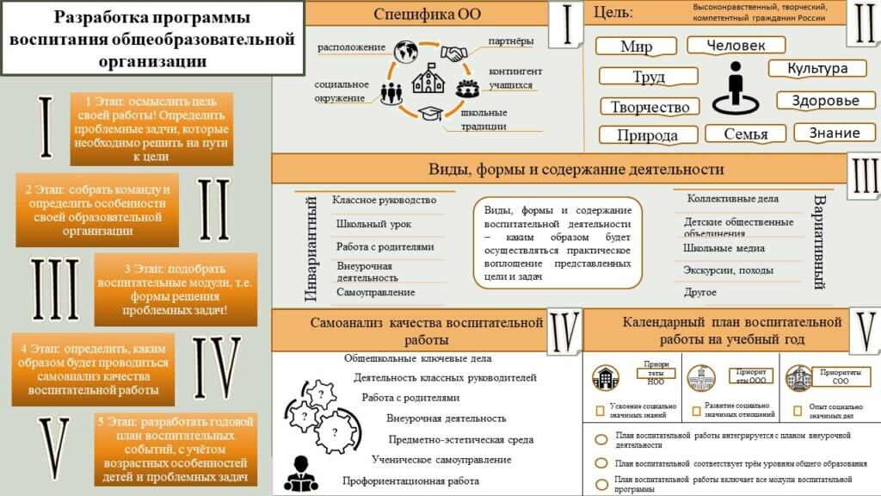
2.6 В ОО действуют органы ученического самоуправления
762802 | Некоузский МР | МОУ Борковская СОШ им.И.Д. Папанина
763333 | Ростовский МР | МОУ Чепоровская ООШ
762821 | Некоузский МР | МОУ Шестихинская СОШ
762606 | Любимский МР | МОУ Закобякинская СОШ
762806 | Некоузский МР | МОУ Воскресенская СОШ
764702 | Угличский МР | МОУ СОШ № 2
762410 | Гаврилов-Ямский МР | МОУ Вышеславская ООШ
763330 | Ростовский МР | МОУ Татищевская ООШ
762219 | Борисоглебский МР | МОУ Юркинская ООШ
764543 | г.Рыбинск | МОУ СОШ № 43
763314 | Ростовский МР | МОУ Васильковская ООШ
762605 | Любимский МР | МОУ Ермаковская СОШ
763022 | Первомайский МР | МОУ Скалинская ООШ
763322 | Ростовский МР | МОУ Кладовицкая ООШ
763335 | Ростовский МР | МОУ Школа им.Евгения Родионова
762202 | Борисоглебский МР | МОУ Березниковская ООШ
762413 | Гаврилов-Ямский МР | МОБУ Ильинская ООШ
762206 | Борисоглебский МР | МОУ Высоковская СОШ
763017 | Первомайский МР | МОУ Семеновская СОШ
762415 | Гаврилов-Ямский МР | МОБУ Митинская ООШ
760612 | г.Ярославль | МОУ СОШ № 66
760108 | г.Ярославль | МОУ СОШ № 99
760508 | г.Ярославль | МОУ СОШ № 44
760609 | г.Ярославль | МОУ ООШ № 35 им.Героя Советского Союза Н.А. Кривова
760207 | г.Ярославль | МОУ ООШ №50 им.Валерия Харитонова
760406 | г.Ярославль | МОУ СОШ № 32 им.В.В.Терешковой
760412 | г.Ярославль | МОУ Санаторная школа-интернат № 6
764706 | Угличский МР | МОУ СОШ № 6
764402 | Ростовский МР | МОУ СОШ №2
763207 | Пошехонский МР | МБОУ Вощиковская ООШ им. А.И. Королева
762314 | Брейтовский МР | МОУ Прозоровская СОШ
762816 | Некоузский МР | МОУ Парфеньевская ООШ
762811 | Некоузский МР | МОУ Некоузская В(С)ОШ
763016 | Первомайский МР | МОУ Пречистенская СОШ
763321 | Ростовский МР | МОУ Карьерская ООШ
763311 | Ростовский МР | МОУ Поречская СОШ
763620 | Угличский МР | МОУ Головинская СОШ
Рекомендации для данной группы

Slide 14
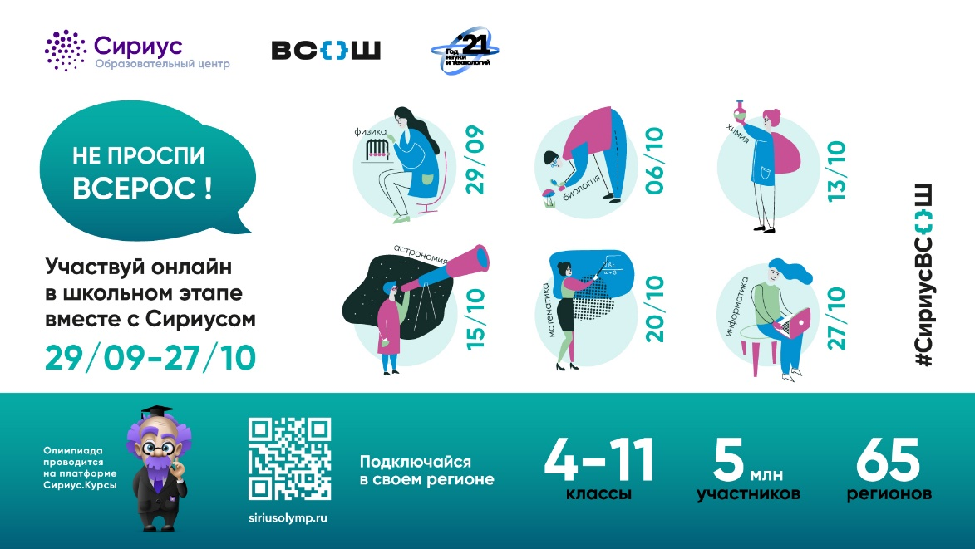
3.3. Доля участников регионального этапа Всероссийской олимпиады школьников среди обучающихся 9-11 классов
763333 | Ростовский МР | МОУ Чепоровская ООШ
762821 | Некоузский МР | МОУ Шестихинская СОШ
762606 | Любимский МР | МОУ Закобякинская СОШ
763718 | Ярославский МР | МОУ Лучинская СОШ
762806 | Некоузский МР | МОУ Воскресенская СОШ
764702 | Угличский МР | МОУ СОШ № 2
762410 | Гаврилов-Ямский МР | МОУ Вышеславская ООШ
763330 | Ростовский МР | МОУ Татищевская ООШ
762302 | Брейтовский МР | МОУ Брейтовская СОШ
764012 | Любимский МР | МОУ Любимская ООШ им.Вадима Юрьевича Орлова
762219 | Борисоглебский МР | МОУ Юркинская ООШ
762210 | Борисоглебский МР | МОУ Краснооктябрьская СОШ
762605 | Любимский МР | МОУ Ермаковская СОШ
764503 | г.Рыбинск | МОУ СОШ № 3
763022 | Первомайский МР | МОУ Скалинская ООШ
763322 | Ростовский МР | МОУ Кладовицкая ООШ
763335 | Ростовский МР | МОУ Школа им.Евгения Родионова
762202 | Борисоглебский МР | МОУ Березниковская ООШ
762413 | Гаврилов-Ямский МР | МОБУ Ильинская ООШ
762206 | Борисоглебский МР | МОУ Высоковская СОШ
760612 | г.Ярославль | МОУ СОШ № 66
760108 | г.Ярославль | МОУ СОШ № 99
760113 | г.Ярославль | МОУ СОШ № 60
760508 | г.Ярославль | МОУ СОШ № 44
760204 | г.Ярославль | МОУ ООШ № 46
760401 | г.Ярославль | МОУ СОШ № 8
760609 | г.Ярославль | МОУ ООШ № 35 им.Героя Советского Союза Н.А. Кривова
760207 | г.Ярославль | МОУ ООШ №50 им.Валерия Харитонова
760203 | г.Ярославль | МОУ ООШ № 41
760406 | г.Ярославль | МОУ СОШ № 32 им.В.В.Терешковой
760303 | г.Ярославль | МОУ СОШ № 7
760603 | г.Ярославль | МОУ СОШ № 16
760412 | г.Ярославль | МОУ Санаторная школа-интернат № 6
764706 | Угличский МР | МОУ СОШ № 6
764402 | Ростовский МР | МОУ СОШ №2
762816 | Некоузский МР | МОУ Парфеньевская ООШ
762811 | Некоузский МР | МОУ Некоузская В(С)ОШ
763321 | Ростовский МР | МОУ Карьерская ООШ
763311 | Ростовский МР | МОУ Поречская СОШ
763620 | Угличский МР | МОУ Головинская СОШ
Рекомендации для данной группы

Slide 15
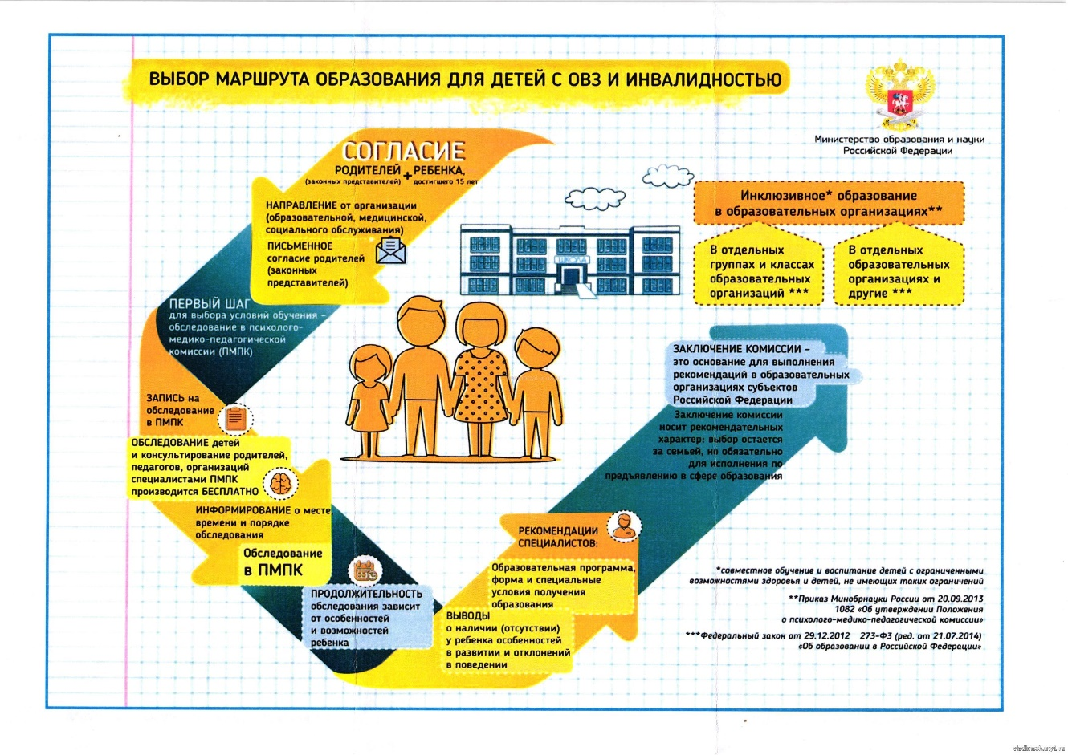
4.1. Наличие в ОО условий для обучения детей с ОВЗ
762802 | Некоузский МР | МОУ Борковская СОШ им.И.Д. Папанина | 2
762821 | Некоузский МР | МОУ Шестихинская СОШ | 2
762806 | Некоузский МР | МОУ Воскресенская СОШ | 2
764702 | Угличский МР | МОУ СОШ № 2 | 2
762410 | Гаврилов-Ямский МР | МОУ Вышеславская ООШ | 2
763314 | Ростовский МР | МОУ Васильковская ООШ | 2
762605 | Любимский МР | МОУ Ермаковская СОШ | 2
763335 | Ростовский МР | МОУ Школа им.Евгения Родионова | 2
762202 | Борисоглебский МР | МОУ Березниковская ООШ | 2
762415 | Гаврилов-Ямский МР | МОБУ Митинская ООШ | 2
760612 | г.Ярославль | МОУ СОШ № 66 | 2
760203 | г.Ярославль | МОУ ООШ № 41 | 2
762816 | Некоузский МР | МОУ Парфеньевская ООШ | 2
763321 | Ростовский МР | МОУ Карьерская ООШ | 2
763620 | Угличский МР | МОУ Головинская СОШ | 2
Рекомендации для данной группы

Slide 16
5.1 Отсутствие признаков необъективности (ФГБУ ФИОКО)
763335 | Ростовский МР | МОУ Школа им.Евгения Родионова
760203 | г.Ярославль | МОУ ООШ № 41
Рекомендации для данной группы
управленческие решения для совершенствования содержания образования через корректировку ООП,
провести анализ достижений и затруднений обучающихся,
проведение комплексных методических мероприятий,
соблюдение правил формирования контрольных измерительных материалов для проведения оценочных процедур

Slide 17
6.1 Доля учителей, аттестованных на высшую квалификационную категорию
762802 | Некоузский МР | МОУ Борковская СОШ им.И.Д. Папанина
763333 | Ростовский МР | МОУ Чепоровская ООШ
762821 | Некоузский МР | МОУ Шестихинская СОШ
763718 | Ярославский МР | МОУ Лучинская СОШ
764702 | Угличский МР | МОУ СОШ № 2
762410 | Гаврилов-Ямский МР | МОУ Вышеславская ООШ
763330 | Ростовский МР | МОУ Татищевская ООШ
762302 | Брейтовский МР | МОУ Брейтовская СОШ
762219 | Борисоглебский МР | МОУ Юркинская ООШ
764543 | г.Рыбинск | МОУ СОШ № 43
762210 | Борисоглебский МР | МОУ Краснооктябрьская СОШ
763314 | Ростовский МР | МОУ Васильковская ООШ
762605 | Любимский МР | МОУ Ермаковская СОШ
764503 | г.Рыбинск | МОУ СОШ № 3
763022 | Первомайский МР | МОУ Скалинская ООШ
763322 | Ростовский МР | МОУ Кладовицкая ООШ
763335 | Ростовский МР | МОУ Школа им.Евгения Родионова
762202 | Борисоглебский МР | МОУ Березниковская ООШ
762413 | Гаврилов-Ямский МР | МОБУ Ильинская ООШ
763017 | Первомайский МР | МОУ Семеновская СОШ
760612 | г.Ярославль | МОУ СОШ № 66
760108 | г.Ярославль | МОУ СОШ № 99
760113 | г.Ярославль | МОУ СОШ № 60
760508 | г.Ярославль | МОУ СОШ № 44
760204 | г.Ярославль | МОУ ООШ № 46
760401 | г.Ярославль | МОУ СОШ № 8
760609 | г.Ярославль | МОУ ООШ № 35 им.Героя Советского Союза Н.А. Кривова
760207 | г.Ярославль | МОУ ООШ №50 им.Валерия Харитонова
760203 | г.Ярославль | МОУ ООШ № 41
760406 | г.Ярославль | МОУ СОШ № 32 им.В.В.Терешковой
760303 | г.Ярославль | МОУ СОШ № 7
760603 | г.Ярославль | МОУ СОШ № 16
764706 | Угличский МР | МОУ СОШ № 6
764402 | Ростовский МР | МОУ СОШ №2
763207 | Пошехонский МР | МБОУ Вощиковская ООШ им. А.И. Королева
762314 | Брейтовский МР | МОУ Прозоровская СОШ
762816 | Некоузский МР | МОУ Парфеньевская ООШ
762811 | Некоузский МР | МОУ Некоузская В(С)ОШ
763321 | Ростовский МР | МОУ Карьерская ООШ
763311 | Ростовский МР | МОУ Поречская СОШ
763620 | Угличский МР | МОУ Головинская СОШ
Рекомендации для данной группы
развитие системы наставничества,
формирование индивидуальных карьерных маршрутов,
стимулирование мотивации педагогов к непрерывному повышению профессионального мастерства

Slide 18
6.2 Участие учителей в конкурсах
Рекомендации для данной группы
762802 | Некоузский МР | МОУ Борковская СОШ им.И.Д. Папанина
763333 | Ростовский МР | МОУ Чепоровская ООШ
762821 | Некоузский МР | МОУ Шестихинская СОШ
762606 | Любимский МР | МОУ Закобякинская СОШ
763718 | Ярославский МР | МОУ Лучинская СОШ
762806 | Некоузский МР | МОУ Воскресенская СОШ
764702 | Угличский МР | МОУ СОШ № 2
762410 | Гаврилов-Ямский МР | МОУ Вышеславская ООШ
763330 | Ростовский МР | МОУ Татищевская ООШ
762219 | Борисоглебский МР | МОУ Юркинская ООШ
764543 | г.Рыбинск | МОУ СОШ № 43
762210 | Борисоглебский МР | МОУ Краснооктябрьская СОШ
763314 | Ростовский МР | МОУ Васильковская ООШ
762605 | Любимский МР | МОУ Ермаковская СОШ
764503 | г.Рыбинск | МОУ СОШ № 3
763022 | Первомайский МР | МОУ Скалинская ООШ
762202 | Борисоглебский МР | МОУ Березниковская ООШ
762413 | Гаврилов-Ямский МР | МОБУ Ильинская ООШ
762206 | Борисоглебский МР | МОУ Высоковская СОШ
762415 | Гаврилов-Ямский МР | МОБУ Митинская ООШ
760612 | г.Ярославль | МОУ СОШ № 66
760113 | г.Ярославль | МОУ СОШ № 60
760508 | г.Ярославль | МОУ СОШ № 44
760204 | г.Ярославль | МОУ ООШ № 46
760609 | г.Ярославль | МОУ ООШ № 35 им.Героя Советского Союза Н.А. Кривова
760207 | г.Ярославль | МОУ ООШ №50 им.Валерия Харитонова
760203 | г.Ярославль | МОУ ООШ № 41
760303 | г.Ярославль | МОУ СОШ № 7
760603 | г.Ярославль | МОУ СОШ № 16
760412 | г.Ярославль | МОУ Санаторная школа-интернат № 6
764402 | Ростовский МР | МОУ СОШ №2
763207 | Пошехонский МР | МБОУ Вощиковская ООШ им. А.И. Королева
762314 | Брейтовский МР | МОУ Прозоровская СОШ
762816 | Некоузский МР | МОУ Парфеньевская ООШ
762811 | Некоузский МР | МОУ Некоузская В(С)ОШ
763321 | Ростовский МР | МОУ Карьерская ООШ
763311 | Ростовский МР | МОУ Поречская СОШ
763620 | Угличский МР | МОУ Головинская СОШ
Способы мотивации учителей
Материальная мотивация
Денежная премия.
Помощь в связи со значимыми событиями в жизни – свадьбой, рождением ребенка и т. п.
Предоставление путевок в санатории, дома отдыха для педагога, детский лагерь отдыха для его детей.
Возмещение затрат на проезд.
Предоставление служебного жилья.
Организация экскурсий и поездок.
Подарки на дни рождения, новогодние подарки для детей.
Возмещение затрат на покупку учебно-методической литературы.
Оформление подписки на профессиональные газеты и журналы.
Оплата профессиональных курсов.
Нематериальная мотивация
Методическая помощь.
Помощь в подготовке к аттестации, конкурсу, открытому уроку или мероприятию.
Учет пожеланий педагогов при составлении расписания (методический день, количество уроков, «окна» в расписании).
Предоставление возможности выбрать нагрузку, классы или параллели.
Объявление публичной благодарности: устная похвала учителя или его учеников на школьных линейках, письменная – на сайте школы или школьной странице в социальных сетях.
Предоставление дополнительных дней отдыха за сверхурочную работу.
Забота о здоровье педагогов: организация секции ОФП для сотрудников на базе школы

Slide 19

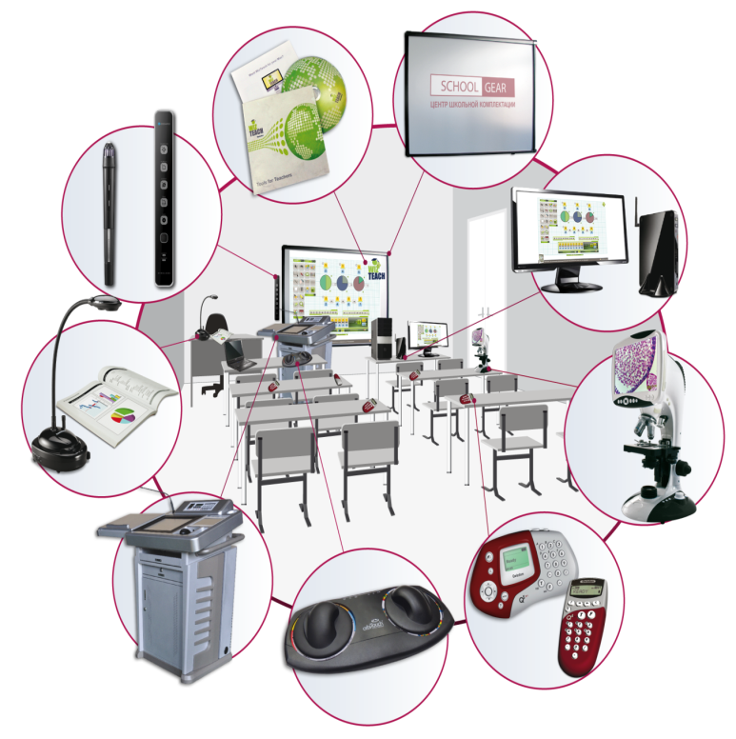
6.3 Количество обучающихся на один персональный компьютер, используемый в учебных целях
763718 | Ярославский МР | МОУ Лучинская СОШ
762302 | Брейтовский МР | МОУ Брейтовская СОШ
764012 | Любимский МР | МОУ Любимская ООШ им.Вадима Юрьевича Орлова
764543 | г.Рыбинск | МОУ СОШ № 43
764503 | г.Рыбинск | МОУ СОШ № 3
760108 | г.Ярославль | МОУ СОШ № 99
760113 | г.Ярославль | МОУ СОШ № 60
760508 | г.Ярославль | МОУ СОШ № 44
760204 | г.Ярославль | МОУ ООШ № 46
760401 | г.Ярославль | МОУ СОШ № 8
760609 | г.Ярославль | МОУ ООШ № 35 им.Героя Советского Союза Н.А. Кривова
760207 | г.Ярославль | МОУ ООШ №50 им.Валерия Харитонова
760203 | г.Ярославль | МОУ ООШ № 41
760303 | г.Ярославль | МОУ СОШ № 7
760603 | г.Ярославль | МОУ СОШ № 16
760412 | г.Ярославль | МОУ Санаторная школа-интернат № 6
762314 | Брейтовский МР | МОУ Прозоровская СОШ
763016 | Первомайский МР | МОУ Пречистенская СОШ
Рекомендации для данной группы

Slide 20

6.5. Результат независимой оценки
762802 | Некоузский МР | МОУ Борковская СОШ им.И.Д. Папанина
762821 | Некоузский МР | МОУ Шестихинская СОШ
762606 | Любимский МР | МОУ Закобякинская СОШ
762806 | Некоузский МР | МОУ Воскресенская СОШ
760113 | г.Ярославль | МОУ СОШ № 60
760406 | г.Ярославль | МОУ СОШ № 32 им.В.В.Терешковой
762314 | Брейтовский МР | МОУ Прозоровская СОШ
763016 | Первомайский МР | МОУ Пречистенская СОШ
Рекомендации для данной группы
Совершенствовать работу над содержанием сайтов образовательных организаций в соответствии с современными требованиями и требованиями законодательства Российской Федерации
Проводить системную работу по созданию условий для организации обучения и воспитания обучающихся с ОВЗ и инвалидов.
Обеспечить доступность услуг для лиц с ограниченными возможностями здоровья и детей-инвалидов
Повысить уровень доброжелательности и вежливости работников

Slide 21

7.1 Удовлетворенность обучающихся качеством профориентационной работы
762802 | Некоузский МР | МОУ Борковская СОШ им.И.Д. Папанина
763333 | Ростовский МР | МОУ Чепоровская ООШ
762605 | Любимский МР | МОУ Ермаковская СОШ
764503 | г.Рыбинск | МОУ СОШ № 3
763322 | Ростовский МР | МОУ Кладовицкая ООШ
763335 | Ростовский МР | МОУ Школа им.Евгения Родионова
762202 | Борисоглебский МР | МОУ Березниковская ООШ
762413 | Гаврилов-Ямский МР | МОБУ Ильинская ООШ
762206 | Борисоглебский МР | МОУ Высоковская СОШ
763017 | Первомайский МР | МОУ Семеновская СОШ
762415 | Гаврилов-Ямский МР | МОБУ Митинская ООШ
760303 | г.Ярославль | МОУ СОШ № 7
760603 | г.Ярославль | МОУ СОШ № 16
760412 | г.Ярославль | МОУ Санаторная школа-интернат № 6
763207 | Пошехонский МР | МБОУ Вощиковская ООШ им. А.И. Королева
762314 | Брейтовский МР | МОУ Прозоровская СОШ
762811 | Некоузский МР | МОУ Некоузская В(С)ОШ
763311 | Ростовский МР | МОУ Поречская СОШ
Рекомендации для данной группы

Slide 22
7.2 Уровень готовности обучающихся к профессиональному самоопределению
763333 | Ростовский МР | МОУ Чепоровская ООШ
762606 | Любимский МР | МОУ Закобякинская СОШ
763718 | Ярославский МР | МОУ Лучинская СОШ
762806 | Некоузский МР | МОУ Воскресенская СОШ
764702 | Угличский МР | МОУ СОШ № 2
763330 | Ростовский МР | МОУ Татищевская ООШ
762219 | Борисоглебский МР | МОУ Юркинская ООШ
762210 | Борисоглебский МР | МОУ Краснооктябрьская СОШ
764503 | г.Рыбинск | МОУ СОШ № 3
763022 | Первомайский МР | МОУ Скалинская ООШ
763322 | Ростовский МР | МОУ Кладовицкая ООШ
762202 | Борисоглебский МР | МОУ Березниковская ООШ
762206 | Борисоглебский МР | МОУ Высоковская СОШ
763017 | Первомайский МР | МОУ Семеновская СОШ
760108 | г.Ярославль | МОУ СОШ № 99
760207 | г.Ярославль | МОУ ООШ №50 им.Валерия Харитонова
760406 | г.Ярославль | МОУ СОШ № 32 им.В.В.Терешковой
764706 | Угличский МР | МОУ СОШ № 6
763207 | Пошехонский МР | МБОУ Вощиковская ООШ им. А.И. Королева
762314 | Брейтовский МР | МОУ Прозоровская СОШ
762816 | Некоузский МР | МОУ Парфеньевская ООШ
762811 | Некоузский МР | МОУ Некоузская В(С)ОШ
763321 | Ростовский МР | МОУ Карьерская ООШ
Рекомендации для данной группы
Формирование положительного отношения к трудовой деятельности;
Развитие потребности в осуществлении профессиональных намерений с учетом своих возможностей;
Формирование необходимых для выбора профессии знаний и умений.

Slide 23
8.1 Формирование резерва управленческих кадров
762802 | Некоузский МР | МОУ Борковская СОШ им.И.Д. Папанина
762821 | Некоузский МР | МОУ Шестихинская СОШ
762806 | Некоузский МР | МОУ Воскресенская СОШ
762410 | Гаврилов-Ямский МР | МОУ Вышеславская ООШ
763330 | Ростовский МР | МОУ Татищевская ООШ
764012 | Любимский МР | МОУ Любимская ООШ им.Вадима Юрьевича Орлова
763314 | Ростовский МР | МОУ Васильковская ООШ
762605 | Любимский МР | МОУ Ермаковская СОШ
763322 | Ростовский МР | МОУ Кладовицкая ООШ
763335 | Ростовский МР | МОУ Школа им.Евгения Родионова
762413 | Гаврилов-Ямский МР | МОБУ Ильинская ООШ
762415 | Гаврилов-Ямский МР | МОБУ Митинская ООШ
760612 | г.Ярославль | МОУ СОШ № 66
760108 | г.Ярославль | МОУ СОШ № 99
760113 | г.Ярославль | МОУ СОШ № 60
760508 | г.Ярославль | МОУ СОШ № 44
760204 | г.Ярославль | МОУ ООШ № 46
760401 | г.Ярославль | МОУ СОШ № 8
760609 | г.Ярославль | МОУ ООШ № 35 им.Героя Советского Союза Н.А. Кривова
760207 | г.Ярославль | МОУ ООШ №50 им.Валерия Харитонова
760303 | г.Ярославль | МОУ СОШ № 7
764706 | Угличский МР | МОУ СОШ № 6
763207 | Пошехонский МР | МБОУ Вощиковская ООШ им. А.И. Королева
762816 | Некоузский МР | МОУ Парфеньевская ООШ
762811 | Некоузский МР | МОУ Некоузская В(С)ОШ
763321 | Ростовский МР | МОУ Карьерская ООШ
763311 | Ростовский МР | МОУ Поречская СОШ
Рекомендации для данной группы
Для образовательных организаций –
выявление и организация работы по профессионально-личностному развитию сотрудников, мотивированных на высокую самоотдачу и эффективность в деятельности школы, используя возможности внутрифирменного обучения;
Для муниципальных методических служб -
включение педагогов, имеющих высокие показатели в деятельности, в кадровый резерв и погружение в профессиональную деятельность.
стимулирование представления лучших пракик на профессиональных конкурсах, выступлениях на конференциях, тематических семинарах, стажировках под руководством опытных наставников, использование в качестве тьюторов и наставников.

Slide 24
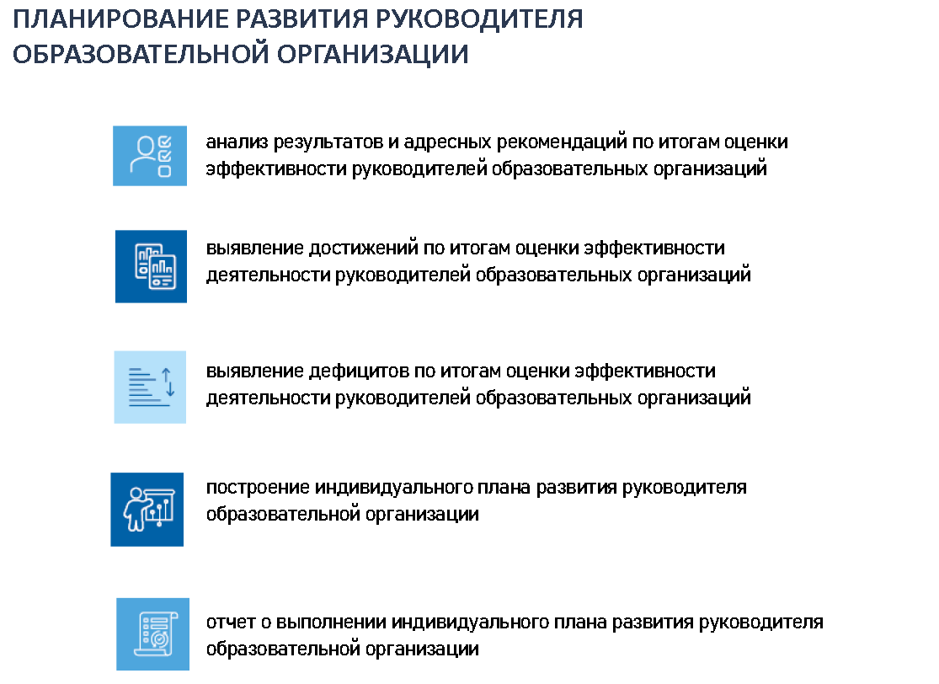

Slide 25
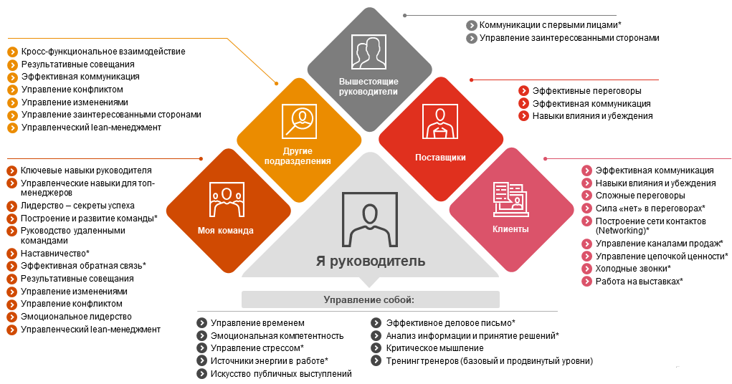
Исследование запросов руководителей ОО на адресное сопровождение

